Slide 1
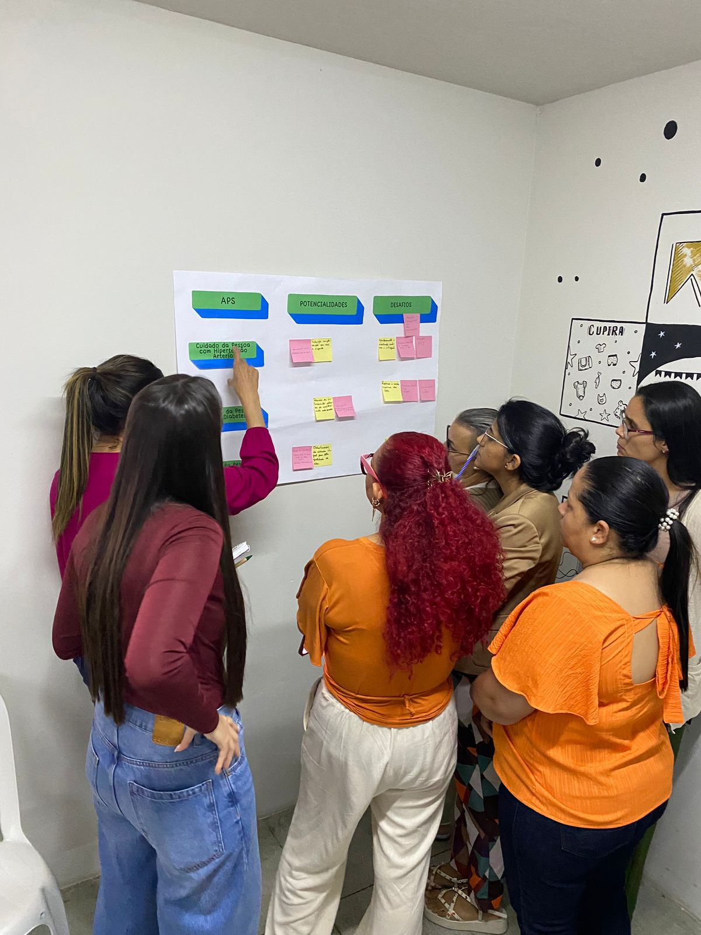
Metodologia Ativa em Colegiado Regional: Estratégia de Educação Permanente para Análise Crítica dos Novos Indicadores de Qualidade da APS
M. S. S. L. Silva ¹*, A. R. Ferreira², S. R. Silva³, L. H. O. Galvão ⁴
¹Residência de Gestão de Redes de Atenção à Saúde (ESPPE), Caruaru, Pernambuco; ² Residência de Gestão de Redes de Atenção à Saúde (ESPPE), Caruaru, Pernambuco; ³IV Gerência Regional de Saúde (IV GERES), Caruaru, Pernambuco; ⁴ IV Gerência Regional de Saúde (IV GERES), Caruaru, Pernambuco
*Autor correspondente: sabrinalimafarma@gmail.com
OBJETIVO DA EXPERIÊNCIA
OBJETIVOS
Uso de dinâmicas e trabalho em grupo para qualificar Coordenadores Municipais de APS na compreensão e análise situacional dos novos indicadores.
Uso de dinâmicas e trabalho em grupo para qualificar Coordenadores Municipais de APS na compreensão e análise situacional dos novos indicadores.
DESCRIÇÃO DA EXPERIÊNCIA
RESULTADOS
Planejamento do colegiado
Preparação do material e escolha da metodologia
Execução Aplicação de dinâmica
Apresentação dos indicadores de qualidade
Aplicação da metodologia (divisão de grupos)
Exposição dos principais desafios e oportunidades
O uso de metodologias ativas (dinâmica e trabalho em grupo) criou um ambiente horizontal que aumentou o envolvimento dos coordenadores. Isso permitiu a contextualização dos indicadores à realidade municipal, indo além da técnica (SANT’ANA; JERÔNIMO, 2022). O principal resultado foi a sistematização visual de potencialidades e desafios, gerando um diagnóstico situacional rico e validado pelos gestores. Este subsídio é crucial para a gestão regional criar um plano de apoio mais direcionado e equitativo.
CONCLUSÃO E/OU RECOMENDAÇÕES
APRENDIZADO E ANÁLISE CRÍTICA
A experiência valida a metodologia ativa como ferramenta essencial para a qualificação dos gestores e a construção de um diagnóstico situacional fidedigno no Colegiado (espaço estratégico de integração ensino-serviço). Recomendamos: adotar o modelo de discussão em grupos (análise de potencialidades/desafios) como padrão nas reuniões e utilizar o diagnóstico gerado por essa abordagem para criar uma agenda de apoio regional focada nos desafios.
Transformar reuniões em espaços de educação permanente e intervenção é o principal aprendizado. A dinâmica e o trabalho em grupo promovem o protagonismo e a corresponsabilização dos gestores. A reflexão sobre potencialidades e desafios locais qualifica o planejamento regional e municipal. O desafio é converter esse diagnóstico colaborativo em ações concretas, monitoradas e integradas à RAS, garantindo que a análise de dados resulte em cuidado com equidade.
Referências
BRASIL. Ministério da Saúde. Portaria GM/MS nº 6.907, de 29 abr. 2025. Dispõe sobre a metodologia de cofinanciamento federal da Atenção Primária à Saúde. Diário Oficial da União, Brasília, 29 abr. 2025.
SANT’ANA, L. A. J.; JERÔNIMO, E. B. Metodologias ativas no processo de educação permanente: experiência do Curso de Especialização em Saúde Pública. Revista Eletrônica Acervo Saúde, v. 15, n. 11, p. 1–13, 2022.

